Slide 1
VSTUPNÍ Školení zaměstnanců PO, BOZP, PZH, OŽP
Ze dne 01.06.2023
Zpracovali: J. Šonková, M. Pelikán, V. Koukolík, J. Petráňová

Slide 2
Účel školení
seznámení se základními požadavky na dodržování vyjmenovaných oblastí na centrále společnosti ČEPRO, a.s.
nízké požární riziko, menší množství rizik, obecné informace o prevenci závažných havárií a omezený výčet požadavků na dodržování ochrany životního prostředí na centrále – omezený rozsah informací
uvědomění si souvislostí – možnost ovlivňovat bezpečnost na skladech
naplnění požadavků legislativy
odnést si něco i domů (informace samozřejmě ☺)

Slide 3
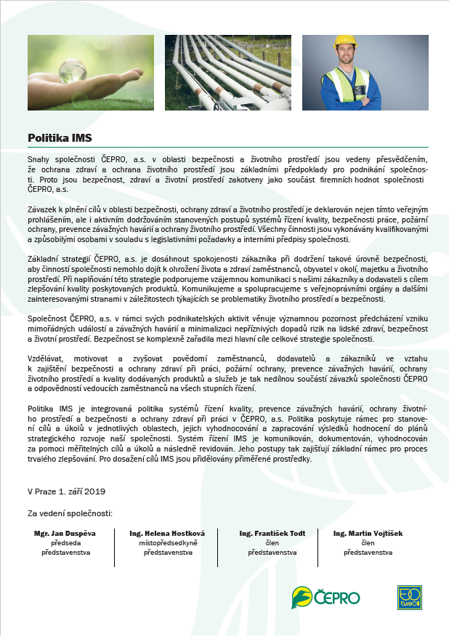



Politika integrovaného manažerského systému ČEPRO, a.s.
= integrovaná politika systémů řízení kvality, prevence závažných havárií, ochrany životního prostředí, bezpečnosti práce a požární ochrany.
Vyjadřuje závazek a úmysl vedení společnosti zajistit bezpečnost provozu a zvyšovat úroveň IMS a závazek uplatnit řízení IMS v celém svém rámci.

Slide 4
Bezpečnost na intranetu
Na https://int.ceproas.cz/interni-aplikace naleznete mj.:
Registr řízených dokumentů, ve kterém vyhledáte interní řízené dokumenty potřebné pro vaši práci
Aplikace pro hlášení mimořádných událostí a skoronehod
Aplikaci CHEMAX, která obsahuje databázi chemických látek a směsí používaných ve společnosti
Na https://int.ceproas.cz/dokumenty-spolecnosti/bezpecnost naleznete mj.:
Šablony dokumentů vztahujících se k oblastem PO, BOZP, PZH a OŽP
Další informace z oblasti bezpečnosti a IMS, např. zprávu o přezkoumání IMS a mapu procesů společnosti

Slide 5
Vybrané povinnosti fyzických osob ze zákona o PO
počínat si tak, aby nedocházelo ke vzniku požáru, zejména při používání tepelných, elektrických, plynových a jiných spotřebičů a komínů, při skladování a používání hořlavých nebo požárně nebezpečných látek, manipulaci s nimi nebo s otevřeným ohněm či jiným zdrojem zapálení
zajistit přístup k rozvodným zařízením elektrické energie a k uzávěrům plynu, vody a topení a rovněž i volný přístup k požárně bezpečnostním zařízením (přenosné hasící přístroje, nástěnné hydranty, udržovat volné evakuační cesty….)
plnit příkazy a dodržovat zákazy týkající se požární ochrany na označených místech

Slide 6

Vybrané povinnosti fyzických osob ze zákona o PO
vytvářet v prostorách ve svém vlastnictví nebo užívání podmínky pro rychlé zdolání požáru a pro záchranné práce
dodržovat podmínky nebo návody vztahující se k požární bezpečnosti výrobků nebo činností
oznamovat bez odkladu územně příslušnému hasičskému záchrannému sboru každý požár vzniklý při činnostech, které vykonává, nebo v prostorách, které vlastní nebo užívá

Slide 7
Základní povinnosti fyzických osob ze zákona o PO
Fyzická osoba nesmí
vědomě bezdůvodně přivolat jednotku požární ochrany nebo zneužít linku tísňového volání
provádět práce, které mohou vést ke vzniku požáru, pokud nemá odbornou způsobilost požadovanou pro výkon takových prací zvláštními právními předpisy
poškozovat, zneužívat nebo jiným způsobem znemožňovat použití hasicích přístrojů nebo jiných věcných prostředků požární ochrany a požárně bezpečnostních zařízení
omezit nebo znemožnit použití označených nástupních ploch pro požární techniku
používat barevné označení vozidel, lodí a letadel jednotek požární ochrany
provádět vypalování porostů

Slide 8
Základní povinnosti fyzických osob ze zákona o PO
Osobní pomoc
Každý je povinen v souvislosti se zdoláváním požáru:
provést nutná opatření pro záchranu ohrožených osob,
uhasit požár, jestliže je to možné, nebo provést nutná opatření k zamezení jeho šíření,
ohlásit neodkladně na určeném místě zjištěný požár nebo zabezpečit jeho ohlášení,
poskytnout osobní pomoc jednotce požární ochrany na výzvu velitele zásahu, velitele jednotky požární ochrany nebo obce.
Věcná pomoc
Každý je povinen na výzvu velitele zásahu, velitele jednotky PO nebo obce poskytnout dopravní prostředky, zdroje vody, spojová zařízení a jiné věci potřebné ke zdolání požáru. Fyzická osoba není povinna poskytnout pomoc, jestliže jí v tom brání důležitá okolnost nebo jestliže by tím vystavila vážnému ohrožení sebe nebo osoby blízké.

Slide 9
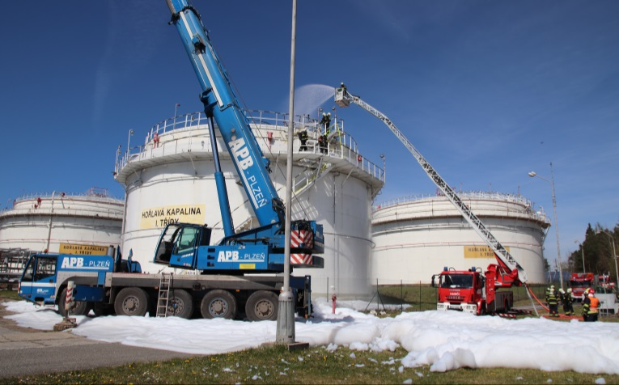
Požární nebezpečí na pracovištích ČEPRO, a.s.
Začlenění do kategorie činností se zvýšeným a vysokým požárním nebezpečím (podle zákona č. 133/1985 Sb.):
ČINNOSTI BEZ POŽÁRNÍHO NEBEZPEČÍ (centrála)
ČINNOSTI SE ZVÝŠENÝM POŽÁRNÍM NEBEZPEČÍM (ČS)
ČINNOSTI S VYSOKÝM POŽÁRNÍM NEBEZPEČÍM (sklady)

Slide 10
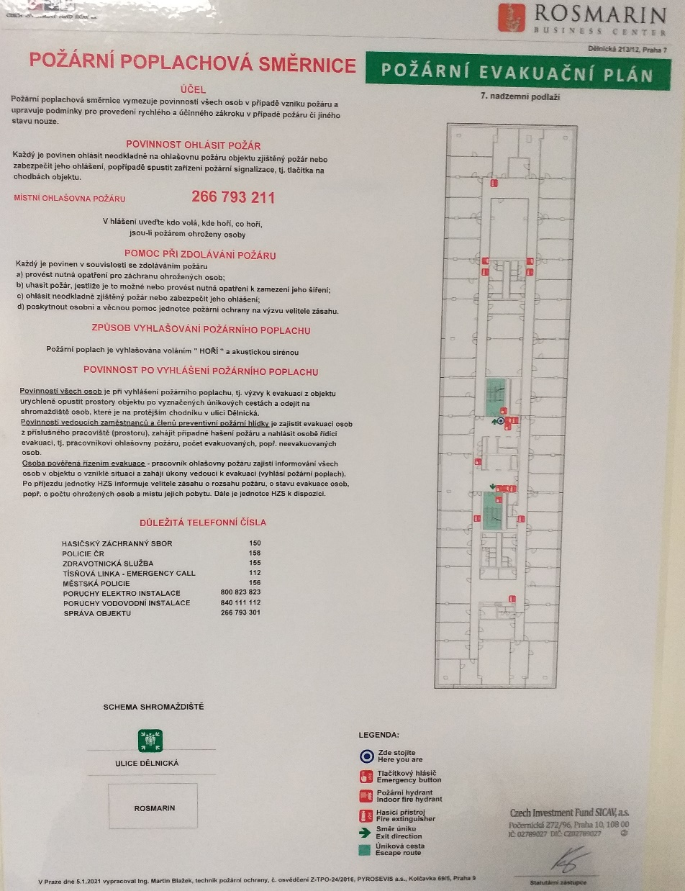
Požární poplachové směrnice
Slouží k popisu činnosti v případě požáru
Obsahuje postupy a povinnosti osob v případě požáru
Obsahuje způsob vyhlášení požárního poplachu
Důležitá čísla

Slide 11


Důležitá čísla
150, 155, 156, 158 … 112
Zapamatujte si!

Slide 12
Požární evakuační plán
ČEPRO, Dělnická – vyhlášení evakuace:
siréna na chodbě – ohlašuje obvykle požár, nástražný výbušný systém apod.
v rámci možností – vypnout PC a spotřebiče, vzít osobní věci (brýle, oblečení, mobil, peněženka, kabelka, taška, NTB) – nic objemného a těžkého
dolů po schodech na místo soustředění = protější chodník v ulici Dělnická, zapsat se do seznamu evakuovaných osob; evakuační výtah ponechat pro osoby se sníženou pohyblivostí!
procvičuje se – měsíčně siréna, ročně evakuace

Slide 13
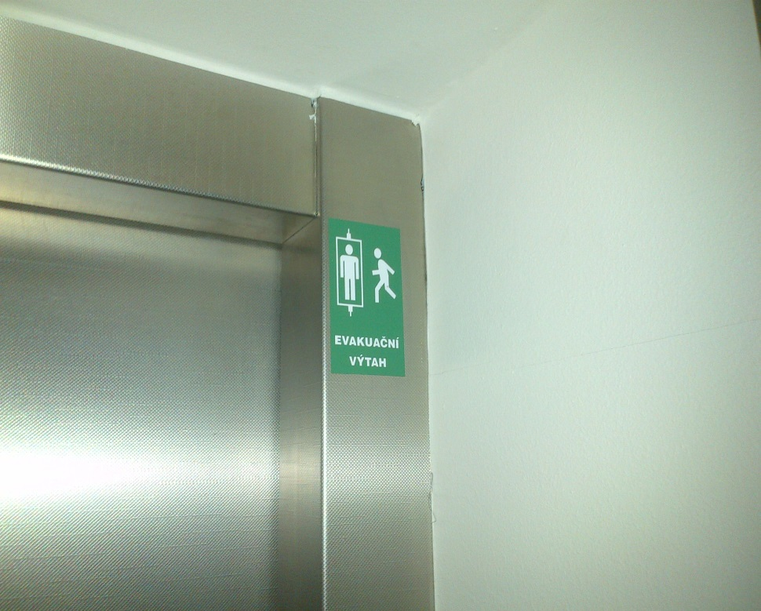
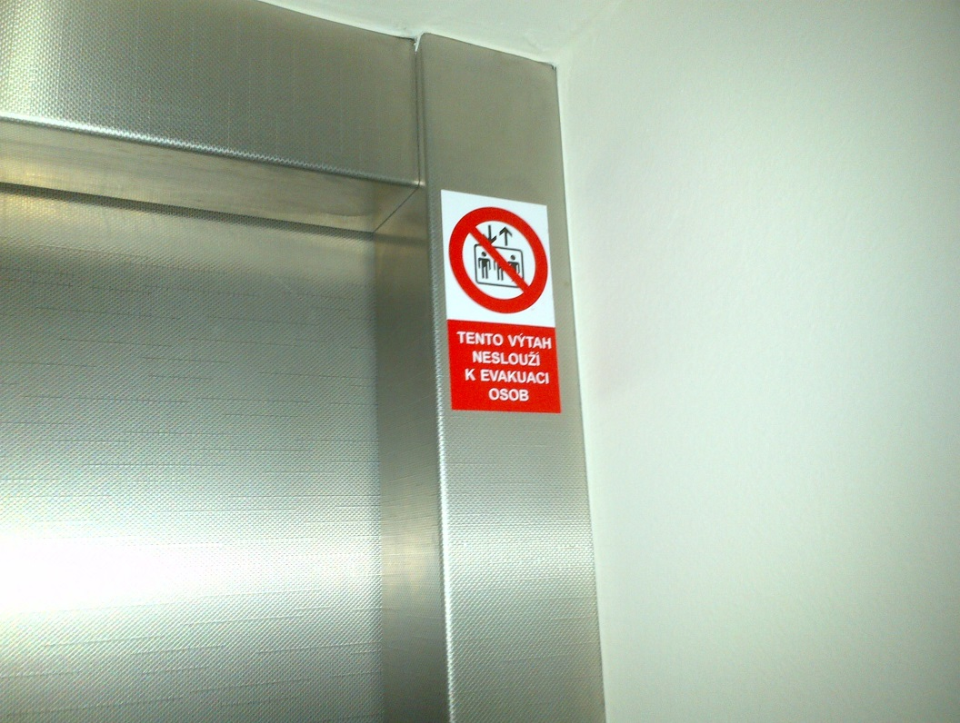
Požární evakuační plán
Tento výtah při požáru nepoužívat!
Evakuační výtah – přednostně pro osoby se sníženou pohyblivostí

Slide 14
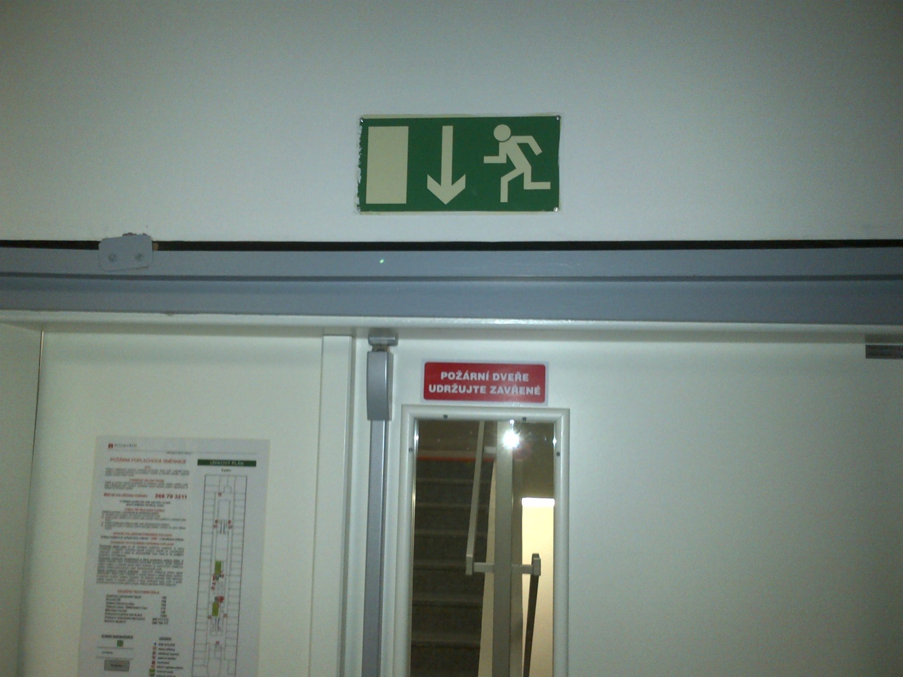
Požární evakuační plán
Označení směru úniku
Požární dveře je nutné udržovat zavřené

Slide 15
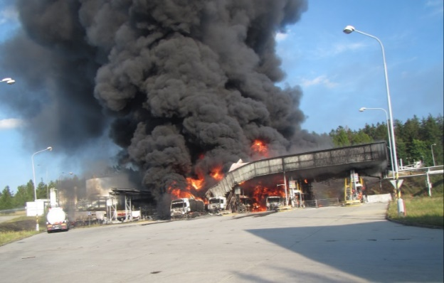
Požadavky požární ochrany na osoby a zařízení
Pozor – bezpečnost na skladech a ČS můžete ovlivnit i z centrály! Proto je nutné společně vytvářet podmínky pro jejich bezpečný a provozuschopný stav.
Pokud není stanoveno zvláštními právními předpisy, musí být všichni zaměstnanci pověření obsluhou, kontrolou, údržbou a opravami technických a technologických zařízení odborně způsobilí k provádění těchto činností.
Samozřejmostí je seznámení s návody – na centrále jsou to především elektrické přístroje.
Chemické látky a jejich nežádoucí vlastnosti – sklady a ČS.

Slide 16





Rozmístění hasebních prostředků na pracovištích a zacházení s nimi
Hasící přístroje jsou rozmístěny tak, aby jejich určení z hlediska možného použití (A, B, C) odpovídalo druhu hořlavé látky, se kterou je možno se při hasebním zásahu na pracovišti setkat.
Třídy požárů:
A pevné látky
B kapalné látky
C plyny
D požáry hořlavých kovů
F požáry tuků
Zvláštní zřetel nutno dbát na zařízení pod proudem (dříve E)

Slide 17
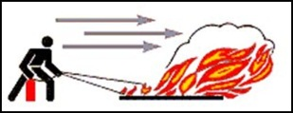
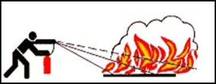



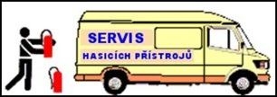
Rozmístění hasebních prostředků na pracovištích a zacházení s nimi
Použití hasicího přístroje (pravidla hašení):
Požár haste po směru větru, stříkáme do prostoru hoření, hasíme přerušovaně.
Hořící plochu haste od kraje; plošné požáry haste zepředu a zdola, hasivo soustředíme na hořící předmět; odkapávající nebo vytékající hořlaviny haste od místa vytékání; hořící stěny haste zdola nahoru.
Při použití více přístrojů tyto nasazujte najednou, ne postupně.
Dejte pozor na opětovný vznik požáru.
Po použití hasicího přístroje zajistěte opětovné naplnění, nevracejte ho zpět na místo.

Slide 18
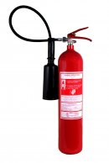



Druhy hasicích přístrojů
SNĚHOVÉ (CO₂) – lze hasit el. zařízení pod proudem
PRÁŠKOVÉ – lze hasit el. zařízení pod proudem
pěnové
vodní
halonové

Slide 19
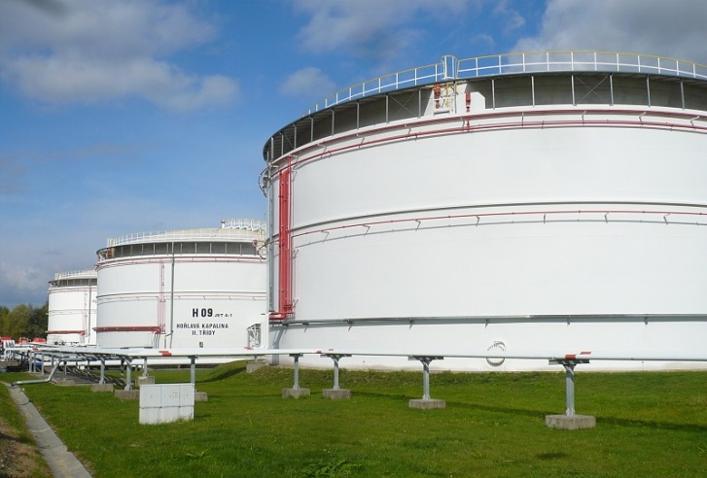
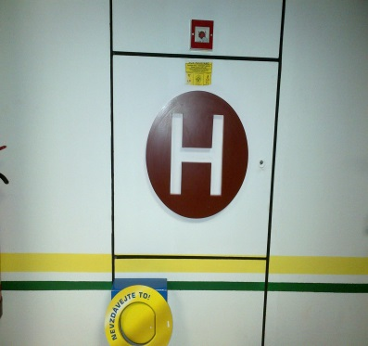
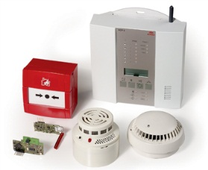
Další hasební prostředky
Hydranty nástěnné – bytové domy, shromažďovací objekty
Primitivní hasební prostředky – zahradní hadice, písek, hlína, mokrý hadr … účinné zejména v počátku
Vysoce sofistikované hasební systémy – stabilní hasicí a chladicí zařízení, elektrická požární signalizace – máme na skladech

Slide 20
Zajištění BOZP v objektech ČEPRO, a.s.
BOZP = bezpečnost a ochrana zdraví při práci
Intranet – Interní aplikace – Registr řízených dokumentů společnosti
Účelem této směrnice je stanovení zásad k zajištění a organizačnímu uspořádání bezpečnosti a ochrany zdraví při práci v souladu s požadavky právních a ostatních předpisů k BOZP a seznámení zaměstnanců společnosti ČEPRO, a.s. se všeobecnými zásadami bezpečné a zdraví neohrožující práce.

Slide 21
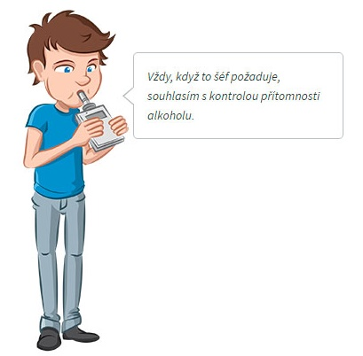
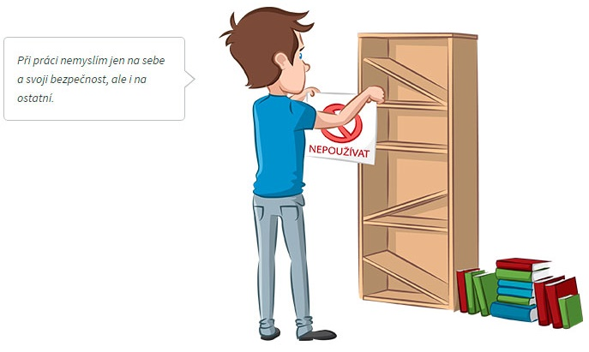
Zajištění BOZP v objektech ČEPRO, a.s.
Ve směrnici jsou uvedeny:
Odpovědnosti za BOZP, povinnosti vedoucích zaměstnanců, práva a povinnosti zaměstnanců (to vše v souladu se Zákoníkem práce)
Školení – vstupní školení, opakované školení (u vedoucích zaměstnanců i ostatních zaměstnanců 1 x za 2 roky), mimořádné školení (povinnost z přijatých nápravných nebo preventivních opatření, např. při vyšetřování okolností a příčin vzniku úrazů, nehod a havárií)

Slide 22
Zajištění BOZP v objektech ČEPRO, a.s.
Pracovnělékařské služby, lékařské prohlídky (vstupní – před nástupem do pracovního poměru, periodická – v průběhu pracovního poměru, mimořádná, výstupní).
Smluvně zajištěný poskytovatel pracovnělékařských služeb:
Nemocnice Na Bulovce
Budínova 2, 180 81 Praha 8
Věnuje se otázkám pracoviště, pracovních podmínek a pracovního prostředí.

Slide 23
Zajištění BOZP v objektech ČEPRO, a.s.
Pracovní úrazy a poskytování první pomoci
Za pracovní úraz se považuje jakékoliv poškození zdraví nebo smrt, které byly zaměstnanci způsobeny nezávisle na jeho vůli, krátkodobým, náhlým a násilným působením vnějších vlivů, při plnění pracovního úkolu nebo v přímé souvislosti s ním.
Rozhodnutí, zda se jedná o úraz pracovní náleží zaměstnavateli, který posuzuje příčiny a okolnosti vzniku úrazu a přitom, mj., postupuje podle příslušných ustanovení právního předpisu.
Pracovním úrazem není úraz, který se zaměstnanci přihodil na cestě do zaměstnání a zpět.

Slide 24
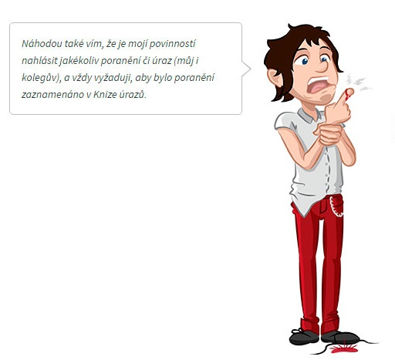
Zajištění BOZP v objektech ČEPRO, a.s.
Každý zaměstnanec je povinen bezodkladně ohlásit vznik úrazu, který se mu přihodil v souvislosti s vykonávanou pracovní činností, případně, jehož vzniku byl svědkem.
V odůvodněných případech zajistí vedoucí zaměstnanec provedení orientační dechové zkoušky ke zjištění přítomnosti alkoholu, nebo vyšetření na přítomnost návykových látek v organizmu postiženého, umožňuje-li to jeho zdravotní stav.
O tom sepíše samostatný zápis a tuto skutečnost, s uvedením výsledného zjištění, uvede do dokumentace Kniha úrazů a Záznam o úrazu.

Slide 25
Identifikace nebezpečí, hodnocení a řízení pracovních rizik
Riziko je kombinace pravděpodobnosti a rozsahu možného zranění nebo poškození zdraví zaměstnance ...
Prvním krokem procesu hodnocení rizik je vůbec identifikace rizik – neustálý proces
Rizika se snažíme odstranit – pokud nelze riziko odstranit, je zaměstnavatel povinen jej vyhodnotit a přijmout opatření k jeho působení tak, aby ohrožení bezpečnosti a zdraví zaměstnanců bylo minimalizováno
Při provádění analýzy rizik je potřeba zjistit a zhodnotit: Jaká konkrétní rizika se na pracovišti vyskytují, působení rizik vzhledem k času – jak často, při jaké činnosti se riziko vyskytuje, určení zdroje rizika, příčinu rizika

Slide 26
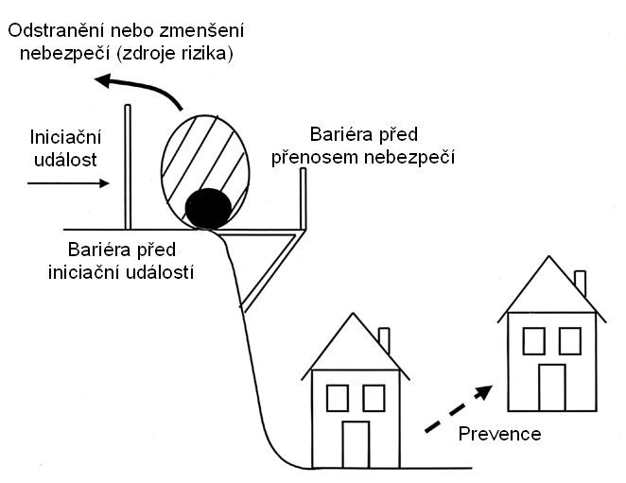
Identifikace nebezpečí, hodnocení a řízení pracovních rizik
Mezi nejčastější rizika (dle statistiky úrazovosti v ČR) patří zejména:
Neodborná nebo nedbalá obsluha,
Nerespektování vydaných zákazů,
Úraz elektrickým proudem,
Poranění nástrojem,
Pád břemene,
Zakopnutí, uklouznutí, pád.

Slide 27
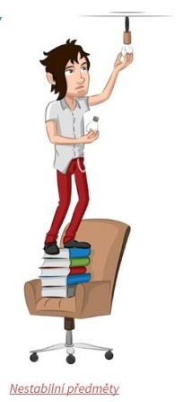

Identifikace nebezpečí, hodnocení a řízení pracovních rizik
Druhy rizik:
Rizika pracovního prostředí (prach, teplota, vlhkost, …)
Rizika činností (fyzická zátěž, psychická zátěž, chemické látky, zraková zátěž, práce ve výškách, pohyb po pracovišti)
Rizika technického vybavení (hluk, vibrace, el. proud, …)
Rizika lidského faktoru (neopatrné zacházení, porušování předpisů, …)

Slide 28
Rizika pro pracoviště ČEPRO, a.s. Dělnická – příklad
Nebezpečí = zdroj rizika | Možné následky | Preventivní opatření
Nesprávné uspořádání pracoviště | * naražení na ostré hrany rohy nábytku | * správné rozmístění kancelářského nábytku a zařízení; (min. průchody 550 až 600 mm);
Neopatrné zacházení s kancelářskými pomůckami | * zranění ruky, prstů, propíchnutí, pořezání při práci s kancelářskými pomůckami (sešívačkou, nožem), zranění oka; | * při sešívání tiskopisů nevsunovat prsty do čelistí sešívačky; * opatrné zacházení s papírem;
Práce se zobrazovacími jednotkami | * únava očí – zraková zátěž, poškození zraku | * správné ergonomické rozestavění a umístění nábytku a počítače; vhodné umístění monitoru (vzdálenost obrazovky od očí cca 60 cm dle její velikost); výška středu monitoru vzhledem ke zrakové ose;
Elektrická zařízení – úraz el. proudem , elektrická zařízení – varné konvice, mikrovlnné trouby….. | * vytržení přívodní šňůry nešetrnou, nežádoucí nebo zakázanou manipulací pracovníky; * poškození, porušení izolace vodičů, kabelů šňůrových vedení (např. zatloukání předmětů do zdí, chybné uložení nebo nesprávné používání); | * šetrné zacházení s kabely a přívod. šňůrami; spoje odlehčovat od tahu, opatrné zapojování a odpojování přístrojů do/ze zásuvek, používat pouze el. zařízení s platnou revizní prohlídkou

Slide 29
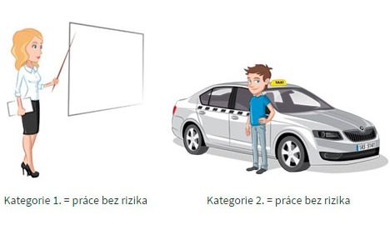
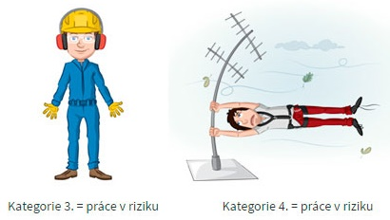
Kategorizace prací podle § 37 zákona č. 258/2000 Sb.
Podle míry výskytu faktorů, které mohou ovlivnit zdraví zaměstnanců, a jejich rizikovosti pro zdraví se práce zařazují do čtyř kategorií.
O zařazení do 3. nebo 4. kategorie rozhoduje příslušný orgán ochrany veřejného zdraví
Práce do 2. kategorie zařazuje zaměstnavatel
Ostatní práce na pracovištích zaměstnavatele, které nebyly zařazeny do kategorie 2., 3. nebo 4. se považují za práce kategorie 1. = zaměstnanci na centrále (zaměstnanci v kat. 1 a 2 nemusí absolvovat periodické prohlídky, pokud nevykonávají práce s profesním rizikem, nebo pokud o to nepožádají. Potom platí periody – do 50 let 1x 6 let, nad 50 let 1x 4 roky, resp. do 50 let 1x 4 roky, nad 50 let 1x 2 roky)
Faktory, které mohou ovlivnit zdraví zaměstnanců a které se hodnotí, jsou: prach, chemické látky, hluk, vibrace, neionizující záření a elektromagnetické pole, fyzická zátěž, pracovní poloha, zátěž teplem, zátěž chladem, psychická zátěž, zraková zátěž, práce s biologickými činiteli, práce ve zvýšeném tlaku vzduchu.

Slide 30

Poskytování osobních ochranných pracovních prostředků
Intranet – Interní aplikace – Registr řízených dokumentů společnosti
Osobní ochranné pracovní prostředky jsou prostředky osobní ochrany schválené příslušnou autorizovanou zkušebnou a určené k tomu, aby se zaměstnanci jejich používáním chránili před riziky, které by mohla ohrozit jejich život, bezpečnost nebo zdraví při práci.
Pokud jsou zaměstnanci přiděleny OOPP, musí být z jejich používání proškolen.
Pro zaměstnance platí povinnost používat na pracovišti bezpečnou obuv i v případě, že na základě vyhodnocení rizik nevzniká nárok na pracovní obuv.

Slide 31
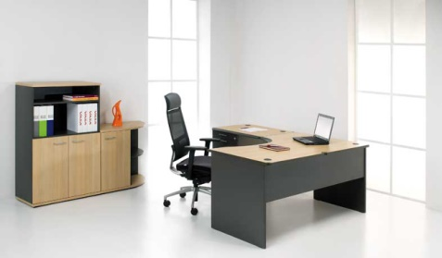
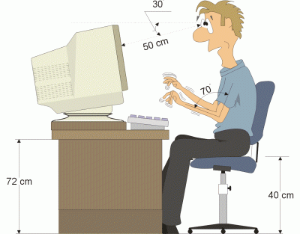
Požadavky na pracoviště a pracovní prostředí (NV č. 101/2005 Sb.)
Pracoviště musí být po dobu provozu udržována potřebnými technickými a organizačními opatřeními, splňujícími požadavky tohoto nařízení, ve stavu, který neohrožuje bezpečnost a zdraví osob (vybavení a uspořádání pracovišť).
Ergonomické uspořádání pracoviště, bezpečný přístup k psacímu stolu, volné únikové cesty, dostatečné osvětlení pracoviště, možné větrání místnosti, atd.

Slide 32
Požadavky na pracoviště a pracovní prostředí (§ 2 zák. č. 309/2006 Sb.)
Zaměstnavatel je povinen zajistit, aby pracoviště byla prostorově a konstrukčně uspořádána a vybavena tak, aby pracovní podmínky pro zaměstnance z hlediska BOZP odpovídaly bezpečnostním a hygienickým požadavkům na pracovní prostředí a pracoviště, aby:
prostory určené pro práci, chodby, schodiště a jiné komunikace měly stanovené rozměry a povrch a byly vybaveny pro činnosti zde vykonávané,
pracoviště byla osvětlena, pokud možno denním světlem, měla stanovené mikroklimatické podmínky, zejména pokud jde o objem vzduchu, větrání, vlhkost, teplotu a zásobování vodou,
prostory pro osobní hygienu, převlékání, odkládání osobních věcí, odpočinek a stravování zaměstnanců měly stanovené rozměry, provedení a vybavení,

Slide 33
Požadavky na pracoviště a pracovní prostředí (§ 2 zák. č. 309/2006 Sb.)
únikové cesty, východy a dopravní komunikace k nim včetně přístupových cest byly stále volné,
v prostorách uvedených v písmenech a) až d) byla zajištěna pravidelná údržba, úklid a čištění,
pracoviště byla vybavena v rozsahu dohodnutém s příslušným poskytovatelem pracovnělékařských služeb prostředky pro poskytnutí první pomoci a vybavena prostředky pro přivolání poskytovatele zdravotnické záchranné služby.
NV 101/2005 Sb., o podrobnějších požadavcích na pracoviště a pracovní prostředí
Zaměstnavatel při zajištění bezpečného stavu pracoviště vychází z hodnocení rizik vyplývajících z možných zdrojů ohrožení bezpečnosti a zdraví zaměstnanců ve vztahu k vykonávané činnosti.

Slide 34
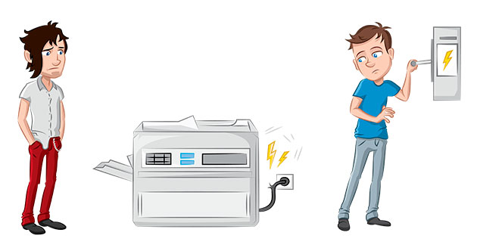
Požadavky na bezpečný provoz a používání technických zařízení a přístrojů (NV č. 378/2001 Sb.)
Návody k použití (provozní dokumentace) – zaměstnavatel je povinen prokazatelně seznámit zaměstnance s návody k obsluze
Povinností zaměstnance je provedení kontroly před použitím podle provozní dokumentace (návodu k obsluze)
Povinností zaměstnavatele je provést kontrolu zařízení nejméně 1x za 12 měsíců v rozsahu stanoveném návodem k obsluze nebo provozním předpisem

Slide 35
Požadavky na bezpečný provoz elektrických spotřebičů (NV č. 378/2001 Sb.)
Mezi elektrické spotřebiče patří:
elektrické spotřebiče pro domácnost a podobné účely – konvice, lednice, mikrovlnné trouby, vařiče, spirály pro ohřev vody apod.
elektrická svítidla,
elektrická zařízení informační techniky – počítače, tiskárny apod.,
přístroje spotřební elektroniky,
pohyblivé přívody a šňůrová vedení,
elektrické a elektronické měřicí přístroje,
ostatní elektrické spotřebiče – rádia, ventilátory, přímotopy nebo jiné druhy topidel apod.

Slide 36

Požadavky na bezpečný provoz elektrických spotřebičů (NV č. 378/2001 Sb.)
Elektrické spotřebiče
Zaměstnanci nesmí:
používat vlastní, neschválené a neevidované elektrické spotřebiče
obsluhovat spotřebiče mokrýma rukama nebo jsou-li spotřebiče mokré
provádět opravy spotřebičů, včetně jejich přívodů, bez náležité odborné způsobilosti podle nařízení vlády č. 194/2022 Sb. a bez pověření k této činnosti
přetěžovat spotřebiče nad stanovené technické parametry výrobce
používat spotřebiče, pokud na nich vznikne vážná porucha funkce
používat spotřebiče s poškozeným elektrickým přívodem
používat elektrické spotřebiče s chybějícím ochranným krytem
otevírat nebo odstraňovat bezpečnostní kryty a prvky, zakrývat větrací otvory
Zaměstnanci jsou povinni:
používat jen povolené elektrické spotřebiče
používat elektrické spotřebiče jen k těm účelům, pro které jsou výrobcem určeny
vést pohyblivé přívody elektrických spotřebičů mimo průchody a komunikace, nikdy ne přes ostré hrany, aby nedocházelo k jejich deformaci
veškeré závady a poškození hlásit svému nadřízenému

Slide 37
První pomoc při úrazech elektrickým proudem
Tyto úrazy mohou vzniknout zejména v důsledku neopatrné nebo neodborné manipulace s elektrickým zařízením či při úderu blesku.
Příznakem jsou:
malé popáleniny, příškvary na vstupu a výstupu proudu z těla,
bezvědomí, zastavení srdeční činnosti a dýchání,
křeče končetinového svalstva,
při zapálení oděvu jsou viditelné popáleniny, jinak je vnější poškození malé,
vnitřní poškození orgánů však může být výrazné a život ohrožující.

Slide 38
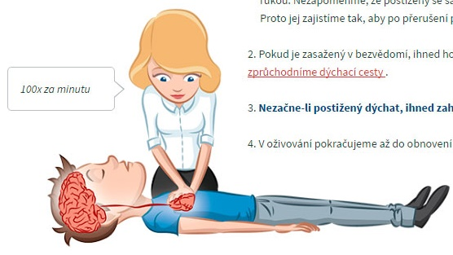
První pomoc při úrazech elektrickým proudem
První pomoc:
Odtáhnout (vyprostit) postiženého z dosahu elektrického proudu či proud vypnout.
Nedotýkat se holou rukou jeho těla ani vlhkých částí oděvu, pokud nebyl elektrický proud vypnut!
Zajistit nejprve rány, které silně krvácejí z tepny.
Zkontrolovat, zda je postižený při vědomí, dýchá a má znatelný tep.
Sterilně přikrýt popáleniny.
Provést opatření proti šoku.
Zachránce musí dbát především na vlastní bezpečnost, musí pamatovat na to, aby se sám nedostal do elektrického obvodu, aby při poskytování pomoci stál na nevodivé podložce, nedotkl se kovových předmětů, mokré zdi, mokrého oděvu postiženého apod.

Slide 39
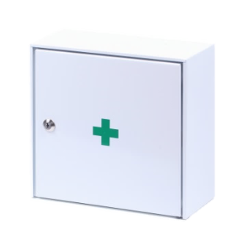
Poskytování první pomoci
Metodickým návodem pro poskytování první pomoci jsou Obecné zásady při poskytování první pomoci, umístěné na intranetu společnosti v sekci Dokumenty společnosti > Bezpečnost.
Lékárnička
Na centrále společnosti je lékárnička s prostředky pro poskytnutí první pomoci umístěná u dveří sekretariátu obchodního úseku.
Poskytování první pomoci
Jako poskytovatelé první pomoci jsou určeni proškolení zaměstnanci

Slide 40
Nařízení vlády č. 194/2022 Sb.
Požadavky kladené na odbornou způsobilost k výkonu činností na elektrických zařízeních
Za činnost na elektrickém zařízení vyžadující odbornou způsobilost se nepovažuje obsluha elektrického zařízení malého a nízkého napětí.
Ostatní činnosti a řízení činností na elektrických zařízeních a v jejich blízkosti mohou vykonávat jen osoby odborně způsobilé k dané činnosti – osoby poučené, osoby znalé, elektrotechnici, vedoucí elektrotechnici a revizní technici.

Slide 41

















Bezpečnostní značky a značení (NV č. 375/2017 Sb.)
Zaměstnavatel je povinen:
označovat pracoviště a ostatní místa příslušnými výstražnými a bezpečnostními značkami, příkazy, zákazy a pokyny ve vztahu k BOZP a PO.
Výstražné – upozorňují na riziko v daném prostoru
Zákazové – vyznačují zakázané činnosti v daném prostoru
Příkazové – ukládají pokyny, které musí být plněny
Informativní – slouží pro označení únikové cesty, nouzového východu, místa první pomoci apod.

Slide 42
BOZP při provozu motorových vozidel (NV č. 168/2002 Sb.)
Při odstraňování poruch, ke kterým došlo během jízdy na pozemních komunikacích a kdy je nutno na ně vstoupit, musí zaměstnanci používat výstražné vesty s vysokou viditelností.
Pokud řidič nemá výstražnou vestu, nemůže vystoupit z vozidla z důvodu možného rizika (zranění způsobené jiným automobilem z důvodu špatné viditelnosti při opravě svého vozidla).
Řidič tzv. referentského (služebního) vozidla nemusí mít přidělenu vlastní výstražnou vestu, vždy ale musí být zajištěno, že v každém služebním vozidle bude umístěna tato výstražná vesta.

Slide 43
BOZP při provozu motorových vozidel (NV č. 168/2002 Sb.)
Bezpečná obuv k řízení vozidla – obuv s pevnou patou, která nemůže řidiči z nohy spadnout nebo se samovolně vyzout (pásková obuv s pevnou patou, polobotky, apod.).
Nevhodná obuv k řízení vozidla – zaměstnancům je zakázáno řízení vozidla např. v pantoflích, neboť hrozí nebezpečí pádu volné obuvi pod pedál a ztížení ovládání vozidla, dále hrozí riziko při vystupování z vozidla (špatné došlápnutí, sesmeknutí nohy řidiče – pohmoždění kotníku).

Slide 44
BOZP při provozu motorových vozidel (NV č. 168/2002 Sb.)
U zaměstnance, který řídí dopravní prostředek je zaměstnavatel povinen zajistit, aby nepřekročil max. dobu řízení, která činí 4,5 hod.; za dobu řízení se považuje i přerušení řízení na dobu kratší než 15 minut. Nejpozději po uplynutí maximální doby řízení musí být řízení přerušeno bezpečnostní přestávkou v trvání nejméně 30 minut, nenásleduje-li nepřetržitý odpočinek mezi dvěma směnami nebo nepřetržitý odpočinek v týdnu. Bezpečnostní přestávka může být rozdělena do dvou částí v trvání nejméně 15 minut zařazených do doby řízení.
Během bezpečnostní přestávky řidič nesmí vykonávat žádnou činnost vyplývající z jeho pracovních povinností, kromě dozoru na vozidlo a jeho náklad. Bezpečnostní přestávky a přestávky na jídlo a oddech se mohou slučovat; přestávky se neposkytují na začátku a na konci pracovní doby.
Řidič je povinen vést v listinné formě nebo technickým zařízením denní evidenci o době řízení dopravního prostředku a o čerpání bezpečnostních přestávek.

Slide 45
Práce a pracoviště zakázané těhotným zaměstnankyním (Vyhl. č. 180/2015 Sb.)
Těhotné ženy a mladiství zaměstnanci mají zakázány některé práce, které by mohly mít nežádoucí následky. Za těhotné ženy jsou v tomto kontextu kromě opravdu těhotných považovány také ženy, které kojí a ženy do konce 9. měsíce po porodu. Mladiství jsou osoby ve věku 15-18 let.
Těhotná žena nesmí vykonávat práci, která ohrožuje její mateřství. Za takové práce se považuje např.:
práce přesčas,
práce ve výškách,
práce, kde se žena opakovaně nachází v poloze v hlubokém předklonu, vkleče, v dřepu či ve stoji na špičkách atd.,
práce, při níž je žena vystavena expozici chemickým látkám a směsím…
Zaměstnavatel musí těhotné ženě přidělit jinou, bezpečnou, práci. Pokud zaměstnavatel nemá k dispozici vyhovující práci, jde o překážku na straně zaměstnavatele.

Slide 46
Práce z domova (předpis č. 34/FŘ/70/03/2021 Práce z domova)
Práce z domova:
Je prováděna na základě dohody mezi zaměstnancem a zaměstnavatelem, případně může být za určených podmínek nařízena.
Výkon práce na dohodnutém pracovním místě neovlivňuje ostatní provozní činnosti a úkoly zaměstnavatele.
Pro výkon práce není potřeba žádné speciální vybavení nebo materiál.
Množství a kvalita práce musí být jasně měřitelné.
Zaměstnanec musí mít přístup ke všem systémům a technologiím, které jsou pro tuto formu výkonu práce nezbytné.
Výkon práce z domova může být nařízen za účelem realizace opatření na ochranu BOZP vzhledem k vyhodnocení rizik na pracovišti (např. komunitní šíření nakažlivé nemoci) – jedná se o mimořádné opatření zaměstnavatele.

Slide 47
Práce z domova (předpis č. 34/FŘ/70/03/2021 Práce z domova)
Podmínky, práva a povinnosti:
Pracovní dobu si zaměstnanec rozvrhuje sám za podmínky splnění odpracování počtu hodin ve stanovené týdenní pracovní době, musí být k zastižení v době od 9:00 – 14:00 hodin. Musí být dodržován nepřetržitý odpočinek mezi směnami (12 hodin) a nepřetržitý odpočinek v týdnu (35 hodin), vč. čerpání přestávek na jídlo a oddech v délce trvání 30 minut.
Práce nesmí být vykonávána v noci (mezi 22:00 – 06:00 hod.), nesmí být vykonávána ani práce přesčas.
Zaměstnanec je povinen plnit pracovní úkoly podle pokynů vedoucích zaměstnanců, výsledky jsou předávány elektronickou formou.
Na výzvu přímého nadřízeného vedoucího zaměstnance je zaměstnanec povinen se dostavit k výkonu práce z domova do místa pravidelného pracoviště.
Používání zařízení zaměstnavatele jen v souladu s interními předpisy.

Slide 48
Práce z domova (předpis č. 34/FŘ/70/03/2021 Práce z domova)
Podmínky, práva a povinnosti:
Zaměstnanec je povinen dodržovat předpisy BOZP
Uspořádání a nastavení pracoviště, osvětlení, vybavení (židle, pracovní stůl, monitor), udržování pořádku, přestávky v práci.
Za pracovní úraz při práci z domova je považován pouze takový úraz, který vznikne v přímé souvislosti s výkonem práce.
Na výzvu zaměstnavatele musí zaměstnanec umožnit zaměstnavateli vstup do místa výkonu práce z domova (např. kontrola podmínek BOZP, šetření pracovního úrazu).

Slide 49
Rozbor vzniklých úrazů v ČEPRO, a.s.

Slide 50
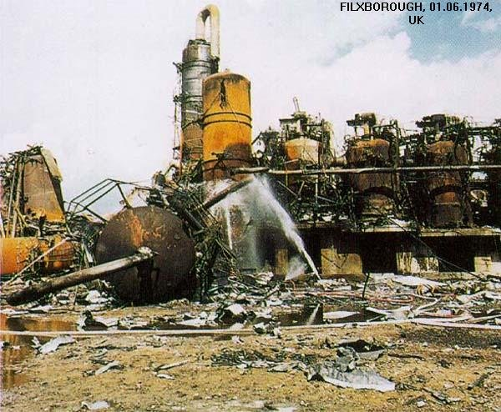
Proč vůbec PZH?
V podmínkách ČR se řídíme zákonem o PZH č. 224/2015 Sb., který vznikl transformací směrnice Evropského společenství.
Cílem bylo zavést jednotnou legislativu, týkající se prevence a připravenosti na závažné průmyslové havárie, zpracovat a uplatňovat vhodná a účinná opatření
Prevence a připravenost na závažné havárie vznikla v důsledku proběhlých závažných havárií s dopadem na lidské životy a zdraví a na životní prostředí, např.
Flixborough (Velká Británie), r. 1974 – únik cyklohexanu následovaný jeho výbuchem a požárem
Seveso (Itálie), r. 1976 – únik dioxinu a zamoření území v rozloze několik km²
Enschede (Nizozemí), r. 2000 – série výbuchů ve společnosti skladující pyrotechniku

Slide 51
Cíle zákona o prevenci závažných havárií
stanoví systém prevence závažných havárií pro objekty, ve kterých je umístěna nebezpečná látka, s cílem snížit pravděpodobnost vzniku a omezit následky závažných havárií na životy a zdraví lidí a zvířat, životní prostředí a majetek v těchto objektech a v jejich okolí
NEBEZPEČNOU LÁTKOU vybraná nebezpečná chemická látka nebo chemická směs podle Nařízení (ES) č. 1272/2008 („CLP“), splňující kritéria stanovená v příloze k tomuto zákonu

Slide 52
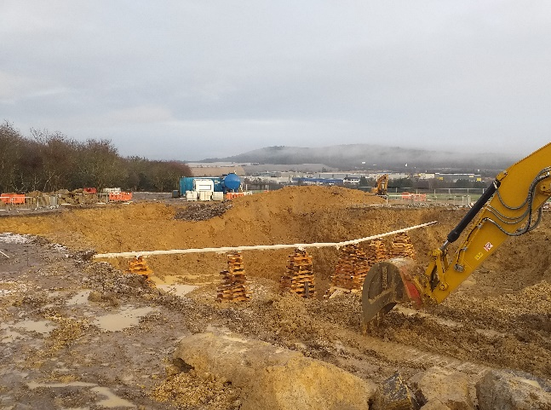
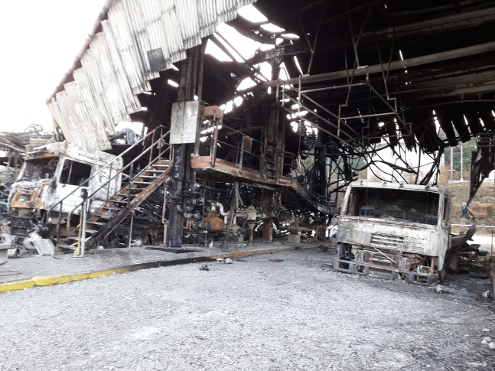
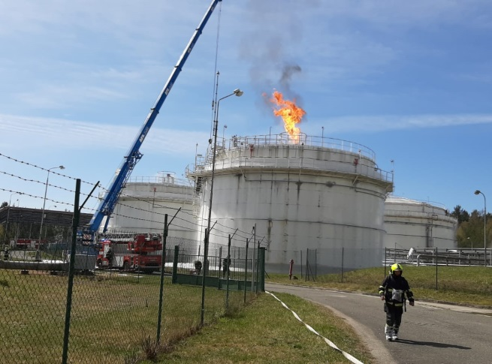
Zákon 224/2015 Sb., o prevenci závažných havárií
ZÁVAŽNOU HAVÁRIÍ je mimořádná, částečně nebo zcela neovladatelná, časově a prostorově ohraničená událost, zejména závažný únik nebezpečné látky, požár nebo výbuch, která vznikla nebo jejíž vznik bezprostředně hrozí v souvislosti s užíváním objektu, vedoucí k vážnému ohrožení nebo k vážným následkům na životech a zdraví lidí a zvířat, životním prostředí nebo majetku a zahrnující jednu nebo více nebezpečných látek.

Slide 53
Zákon 224/2015 Sb., o prevenci závažných havárií
Protokol o nezařazení (v podmínkách ČEPRO se týká nezařazených skladů a ČS EO)
zpracuje uživatel objektu a následně předloží krajskému úřadu, stejnopis uchová pro účel kontroly
Zařazení objektu do skupiny B (v podmínkách ČEPRO se týká skladů Třemošná, Hájek, Bělčice, Smyslov, Včelná, Hněvice, Mstětice, Cerekvice, Nové Město, Střelice, Šlapanov, Potěhy, Loukov, Klobouky, Sedlnice)
provozovatel plní požadavky zákona – zejména zpracování dokumentace PZH

Slide 54
Zákon 224/2015 Sb., o prevenci závažných havárií
Nové objekty – provozovatel, který bude zřizovat nový objekt nebo jeho část výstavbou nebo změnou užívání dokončené stavby (dále jen „nový objekt“), zpracuje posouzení rizik závažné havárie a předloží je KÚ souběžně s podáním žádosti o vydání územního rozhodnutí o umístění nového objektu, popřípadě žádosti o vydání stavebního povolení stavebnímu úřadu podle stavebního zákona
provozovatel nového objektu zpracuje bezpečnostní zprávu a její návrh předloží ke schválení kraj. úřadu nejpozději 5 měsíců před uvedením nového objektu do zkušebního provozu, příp. před uvedením do užívání.

Slide 55
Organizace PZH na pracovištích – pravomoci a odpovědnosti
za plnění úkolů v oblasti PZH jsou v rámci jimi řízených organizačních složek odpovědni odborní ředitelé, vedoucí odborů, vedoucí skladů a další odpovědní vedoucí zaměstnanci v rozsahu daném Organizačním řádem společnosti a směrnicí č. 04/HSE/04/00/2015 Zajištění PZH v objektech ČEPRO, a.s.
všichni zaměstnanci společnosti s místní příslušností ke skladu, pro který je zpracována dokumentace PZH, musí být prokazatelně seznámeni s riziky závažné havárie, preventivními bezpečnostními opatřeními a s jejich žádoucím chováním v případě vzniku havárie
zhodnocení rizik pro příslušné sklady je uvedeno v jednotlivých bezpečnostních dokumentacích

Slide 56




Nebezpečné látky, které se vyskytují v objektech jsou klasifikované jako:
převážně kapaliny klasifikované různých tříd hořlavosti
ohrožující zdraví hlavně karcinogenními účinky
ve většině případů se schopností ohrozit životní prostředí buď ekotoxicitou, nebo vysokou biologickou spotřebou kyslíku
některé z nich jsou schopné vytvářet hořlavé a výbušné směsi par se vzduchem
Konkrétní klasifikace je uvedena v bezpečnostním listu.

Slide 57
Sledování plnění cílů PZH
externí kontroly v oblasti PZH probíhají formou integrovaných inspekcí dle zákona o PZH za účasti orgánů státní správy
oblast PZH je pravidelně kontrolována v souladu se stanoveným plánem kontrol a interních auditů společnosti
systém řízení PZH je v ČEPRO, a.s. nedílnou součástí řízení IMS – zásady IMS jsou pro jednotlivé systémové části popsány v textu směrnice č. 09/PAS/00/00/2018 Příručka IMS

Slide 58
Povinnost všech zaměstnanců společnosti je mj.:
dát podnět k přijetí bezpečnostních nebo kvalitativních opatření řešící nedostatky zjištěné v pracovním procesu nebo jiné závady, které mohou ovlivnit systém řízení IMS
ihned informovat přímého nadřízeného o problémech na pracovišti, pracovních úrazech, skoronehodách, neshodách a zjištěných nedostatcích, které nedovede jednoduše odstranit sám
obracet se s různými připomínkami, které se týkají bezpečnosti provozu společnosti na své nadřízené
předkládat návrhy na prevenci rizik nebo odstranění jejich zdrojů

Slide 59
Nápravná a preventivní opatření
Zdroje podnětů k přijetí nápravných a preventivních opatření tvoří:
výsledky kontrol, auditů, cvičení, připomínky týkající se bezpečnosti provozu, zvyšování počtu neshod (nežádoucích událostí), výsledky vyšetření příčin a okolností vzniku pracovních úrazů, skoronehod, nehod a havárií, aj.
Evidenci o podaných podnětech vede vedoucí pracoviště, do jehož kompetence podaný podnět přísluší.

Slide 60

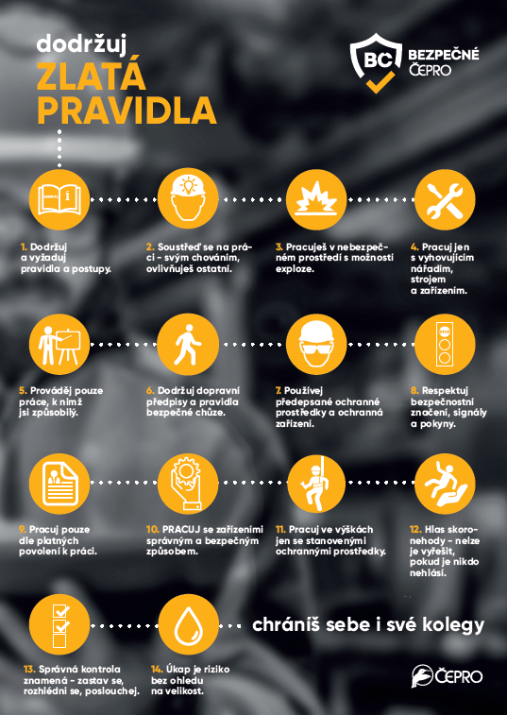
Cíl:
Zvýšení bezpečného zodpovědného chování při práci
Snížení počtu všech úrazů, mimořádných událostí
Navýšení počtu nahlášených skoronehod
Zvýšení úrovně provozní kázně
Stanovení pravidel bezpečnosti a bezpečného chování na pracovišti = Zlatá pravidla
Nástroje: nástěnky, plakáty, intranet, časopis
Poučení z události (intranet: Úvod > Bezpečné ČEPRO)

Slide 61
Shrnutí – obecně
PZH uplatňujeme především v provozech – pro centrálu spíše obecná informovanost
Identifikace zdrojů rizik
Analýza rizik
Hodnocení rizik průmyslových havárií pro posouzení rizik v rámci PZH
Nastavení provozních předpisů s ohledem na PZH
Složení technického zabezpečení skladů a provozoven s ohledem na PZH
Havarijní plánování
Promítnutí do politiky IMS – stanovování cílů IMS, atd.

Slide 62
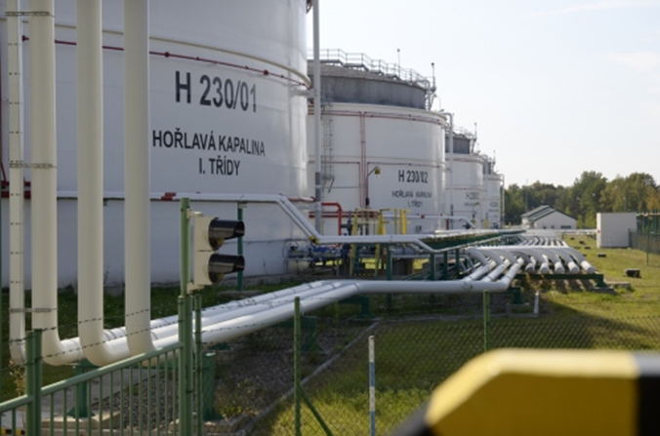

Ochrana životního prostředí v ČEPRO, a.s.
Ropné látky = látky nebezpečné pro životní prostředí
Ropné látky ohrožují kvalitu podzemních a povrchových vod, zejména zdroje pitné vody
Již v koncentracích od cca 0,05 mg/l ovlivňují senzorické vlastnosti vody
Vlivem úniků dochází k poškození vegetace, úhynu živočichů a organismů ve vodním prostředí
Odstraňování následků havárií je dlouhodobé, znečištění v horninovém prostředí přetrvává
Benzín = těkavá organická látka znečišťující ovzduší, která poškozuje lidské zdraví a životní prostředí (toxické a karcinogenní složky)
Produkce odpadů = riziko znečištění a dopad na ŽP (manipulace, skládkování, spalování)

Slide 63

Ochrana životního prostředí v ČEPRO, a.s.
Závadné látky = látky, které mohou ohrozit jakost povrchových nebo podzemních vod
Každý, kdo zachází se závadnými látkami, je povinen učinit přiměřená opatření, aby nevnikly do povrchových nebo podzemních vod a neohrozily jejich prostředí (zákon o vodách č. 254/2001 Sb., § 39, odst. 1)
Nepersistentní minerální oleje a nepersistentní uhlovodíky ropného původu = nebezpečné závadné látky
Každý, kdo zachází nebezpečnými závadnými látkami nebo kdo zachází se závadnými látkami ve větším rozsahu nebo kdy zacházení s nimi je spojeno se zvýšeným nebezpečím, je povinen učinit odpovídající opatření, aby nevnikly do povrchových nebo podzemních vod nebo do kanalizací, které netvoří součást technologického vybavení výrobního zařízení (zákon o vodách č. 254/2001 Sb., § 39, odst. 4)
Havárií je mimořádné závažné zhoršení nebo mimořádné závažné ohrožení jakosti povrchových nebo podzemních vod (zákon o vodách č. 254/2001 Sb., § 40, odst. 1)
Ten, kdo způsobil havárii, je povinen činit bezprostřední opatření k odstraňování příčin a následků havárie. Přitom se řídí havarijním plánem, popřípadě pokyny vodoprávního úřadu a České inspekce životního prostředí (zákon o vodách č. 254/2001 Sb., § 41, odst. 1)
Kdo způsobí nebo zjistí havárii, je povinen ji neprodleně hlásit (zákon o vodách č. 254/2001 Sb., § 41, odst. 2, pozn.: postup hlášení je upraven interními předpisy)

Slide 64
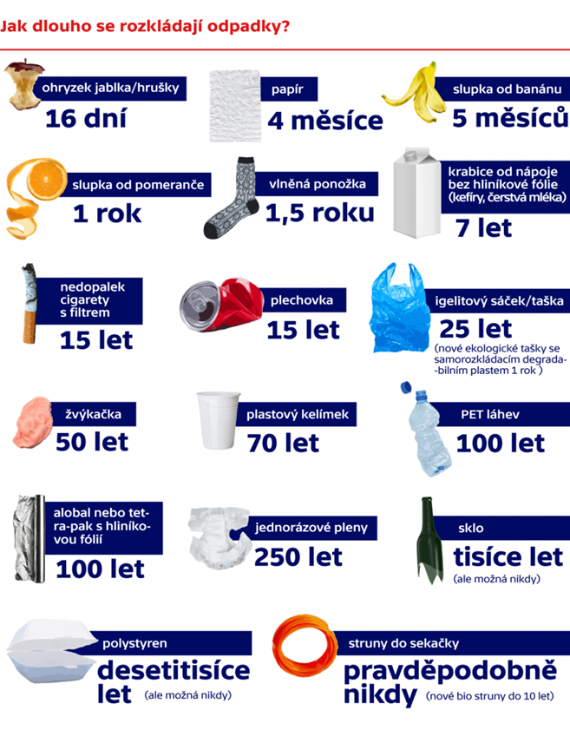
Ochrana životního prostředí v ČEPRO, a.s.
Každý je povinen při své činnosti předcházet vzniku odpadu, omezovat jeho množství a nebezpečné vlastnosti (zák. č. 541/2020 Sb. o odpadech, § 12, odst. 1)
Hierarchie odpadového hospodářství = prioritou je předcházení vzniku odpadu, nelze-li vzniku odpadu předejít následuje:
příprava k opětovnému použití, n.
recyklace, n.
jiné využití, včetně energetického využití, a není-li možné ani to, jeho
odstranění (zák. o odpadech, § 3, odst. 2)
Centrála společnosti – vzniká odpad podobný komunálnímu, nakládání s odpady zajišťuje správa budovy (BC ROSMARIN)
Vytříděný papír a plasty jsou shromažďovány v barevně odlišených nádobách (plast = žlutá, papír = modrá) v kuchyňkách

Slide 65
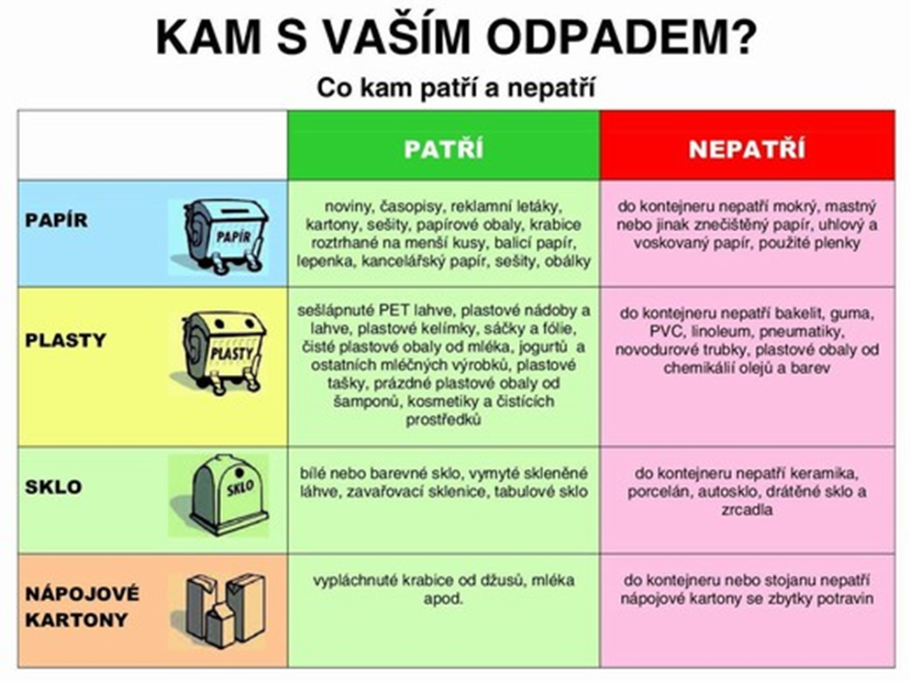
Ochrana životního prostředí v ČEPRO, a.s.

Slide 66
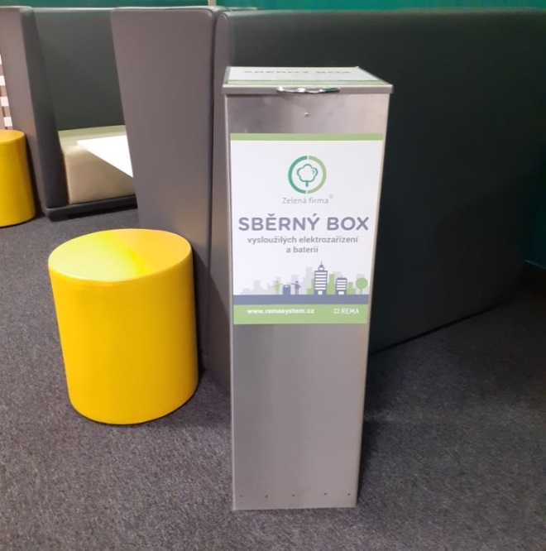
Ochrana životního prostředí v ČEPRO, a.s.
Povinností původce odpadů je shromažďovat odpady utříděné podle jednotlivých druhů a kategorií
Z komunálního odpadu vytřiďte využitelné složky a nebezpečné odpady a uložte je do nádob k tomu určených
Za předání použitých elektrozařízení – výpočetní techniky – do systému zpětného odběru odpovídá odbor IT (viz Směrnice OIT Výpočetní technika)
Sběrný box „Zelená firma“ je umístěn na chodbě 6. p. u kopírek a je určen pro drobná elektrozařízení (viz informace na víku boxu)
Nebezpečné odpady vznikají při provozních činnostech skladů a produktovodů, systém shromažďování je stanoven příslušným MPBP.
V případě dotazů kontaktujte specialistu OH: eva.humlickova@ceproas.cz

Slide 67
Ochrana životního prostředí v ČEPRO, a.s.
Obecně platná legislativa na úseku ochrany ŽP (výběr):
Zákon č. 17/1992 Sb. (zákon o životním prostředí)
Zákon č. 114/1992 Sb. (zákon o ochraně přírody a krajiny)
Zákon č. 254/2001 Sb. (zákon o vodách)
Zákon č. 274/2001 Sb. (zákon o vodovodech a kanalizacích)
Zákon č. 541/2020 Sb. (zákon o odpadech)
Zákon č. 201/2012 Sb. (zákon o ochraně ovzduší)
Zákon č. 73/2012 Sb. (zákon o látkách, které poškozují ozonovou vrstvu a o fluorovaných skleníkových plynech)
Nařízení Evropského parlamentu a Rady (ES) č. 1907/2006 o registraci, hodnocení, povolování a omezování chemických látek (REACH)
Nařízení Evropského parlamentu a Rady (ES) č. 1272/2008 o klasifikaci, označování a balení chemických látek a směsí (CLP)
Prováděcí předpisy a další legislativa na úseku ochrany ŽP

Slide 68
Ochrana životního prostředí v ČEPRO, a.s.
Směrnice č. 02/HSE/02/00/2015 Zajištění ochrany ŽP v objektech ČEPRO, a.s.
viz Registr řízených dokumentů na https://int.ceproas.cz/interni-aplikace
určuje způsob plnění těchto požadavků v ČEPRO, a.s.:
ODPADY (nakládání s o., seznam a zařazení o., třídění a značení o., předávání a přeprava o., zpětný odběr výrobků)
OCHRANA A VYUŽITÍ VOD (nakládání se závadnými látkami a prevence znečištění, nakládání s v., odběry a vypouštění v., vodní díla, vodovody a kanalizace)
OCHRANA OVZDUŠÍ (provoz zdrojů znečišťování ovzduší, měření emisí, provozní evidence, kontrola zařízení s obsahem regulovaných látek a F-plynů (chladiva))
Školení, komunikace, řízení dokumentace a plnění ohlašovacích povinností
je závazná pro všechny zaměstnance společnosti v rozsahu odpovídajícím jejich činnostem v rámci organizační struktury společnosti
vedoucí jednotlivých organizačních útvarů jsou povinni seznámit své podřízené s jejím obsahem, zejména s články a dokumenty, které se týkají působnosti jimi řízených útvarů
Předpis OHSE č. 08/HSE/02/01/2015 Řízení ekologických zátěží (EZ) popisuje proces řízení EZ v ČEPRO, a.s. (plánování, realizace a vyhodnocení sanačních prací)
navazující interní předpisy IV. vrstvy – Havarijní plán skladu/produktovodu, Provozní řády
Bezpečnostní list nebezpečné chemické látky/směsi uvádí klasifikaci jejích nebezpečných vlastností a pokyny pro bezpečnou manipulaci (OOPP, skladování, opatření při úniku atd.)

Slide 69
Organizace OŽP na pracovištích – pravomoci a odpovědnosti
Odbor HSE
metodické řízení oblasti OŽP v ČEPRO, a. s.
výkon administrativních činností pro oblast OŽP
požadavky a dotazy: jana.petranova@ceproas.cz, 739240473
Provozní úsek
oblast inspekce technických a technologických zařízení skladů závadných látek a produktovodního systému (odd. defektoskopie)
oblast energetiky (odbor údržby a správy majetku)
Obchodní úsek, odbor řízení jakosti
agenda bezpečnostních listů
agenda biopaliv
Ostatní útvary ČEPRO, a. s.
pravomoci a odpovědnosti v souladu s postupy stanovenými interními předpisy

Slide 70

Následky neplnění požadavků a povinností v oblasti ochrany ŽP
Technologické havárie a úniky
Společnost nakládá ve velkém rozsahu s nebezpečnými chemickými látkami a směsmi, v důsledku neplnění povinností může dojít zejména k havárii nebo úniku nebezpečných látek s následkem poškození nebo ohrožení životů a zdraví osob, životního prostředí, cizího majetku i vlastního majetku společnosti.
Škody na životním prostředí
Ropné látky jsou rizikem zejména pro podzemní a povrchové vody. Ropné znečištění i v malém množství dlouhodobě a někdy i trvale znehodnocuje kvalitu vody a vylučuje její využití jako zdroje vody pitné.
Škody na majetku
Poškození vlastních provozních objektů a zařízení, poškození porostů, kontaminace lesních pozemků, půdy, nemovitostí. Havárie narušují běžný provoz společnosti a vyvolávají náklady na odstraňování jejich následků, snižují tak významně finanční výkonnost společnosti.

Slide 71
Následky neplnění požadavků a povinností v oblasti ochrany ŽP
Sankce ze strany orgánů státní správy
Možné udělení sankce ze strany orgánů státní správy. Horní hranice pokut za neplnění povinností na úseku OŽP mohou dosáhnout řádově miliónů Kč. Sankce se zdvojnásobuje, je-li týž správní delikt spáchán opakovaně.
Poškození dobrého jména společnosti
Havárie svým rozsahem často překračují hranice areálů společnosti a jejich následky vyžadují zásah složek integrovaného záchranného systému. Toto je zpravidla spojeno s širokou medializací takové události, která vyvolává obavy veřejnosti a negativní obraz společnosti jako poškozovatele ŽP.
Nedůvěra veřejnosti, obchodních partnerů a dalších zainteresovaných stran
Havárie, sankce a s nimi spojený negativní obraz společnosti ČEPRO, a.s. vyvolávají dojem nestability a nedůvěry u široké veřejnosti, stávajících i potenciálních obchodních partnerů a zákazníků a dalších zainteresovaných stran.

Slide 72
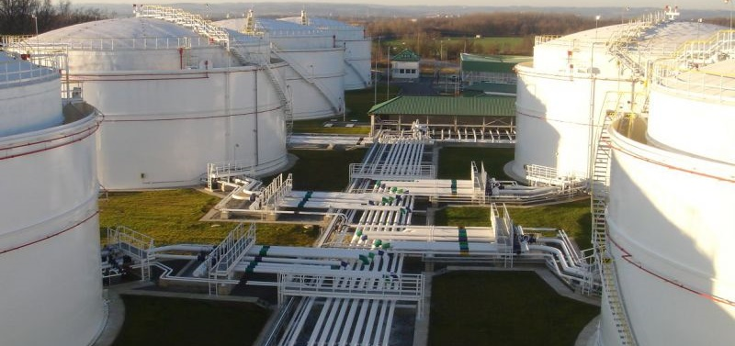
Dotazy? (jinak přistoupíme k ověření znalostí získaných školením ☺)

Slide 73

Děkuji za pozornost …
Jakub Hršel – vedoucí odd. provozní bezpečnosti, BT pro centrálu
kontakt: jakub.hrsel@ceproas.cz; +420 739 240 714

